Slide 1
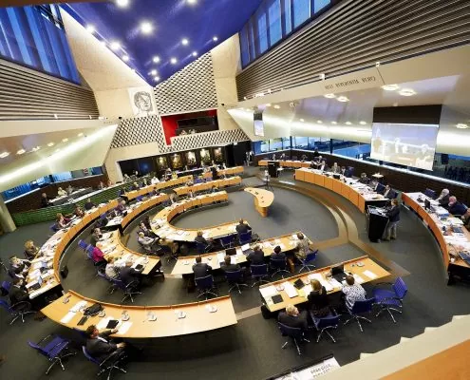
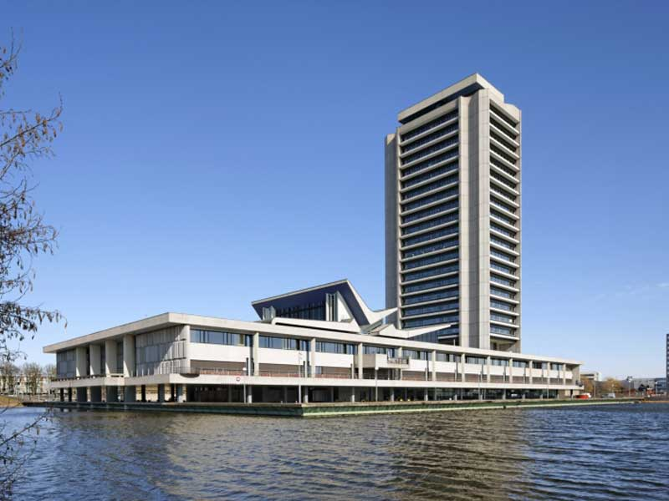


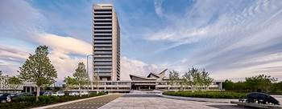
Voorbereidende les bij Provinciespel Noord-Brabant

Slide 2
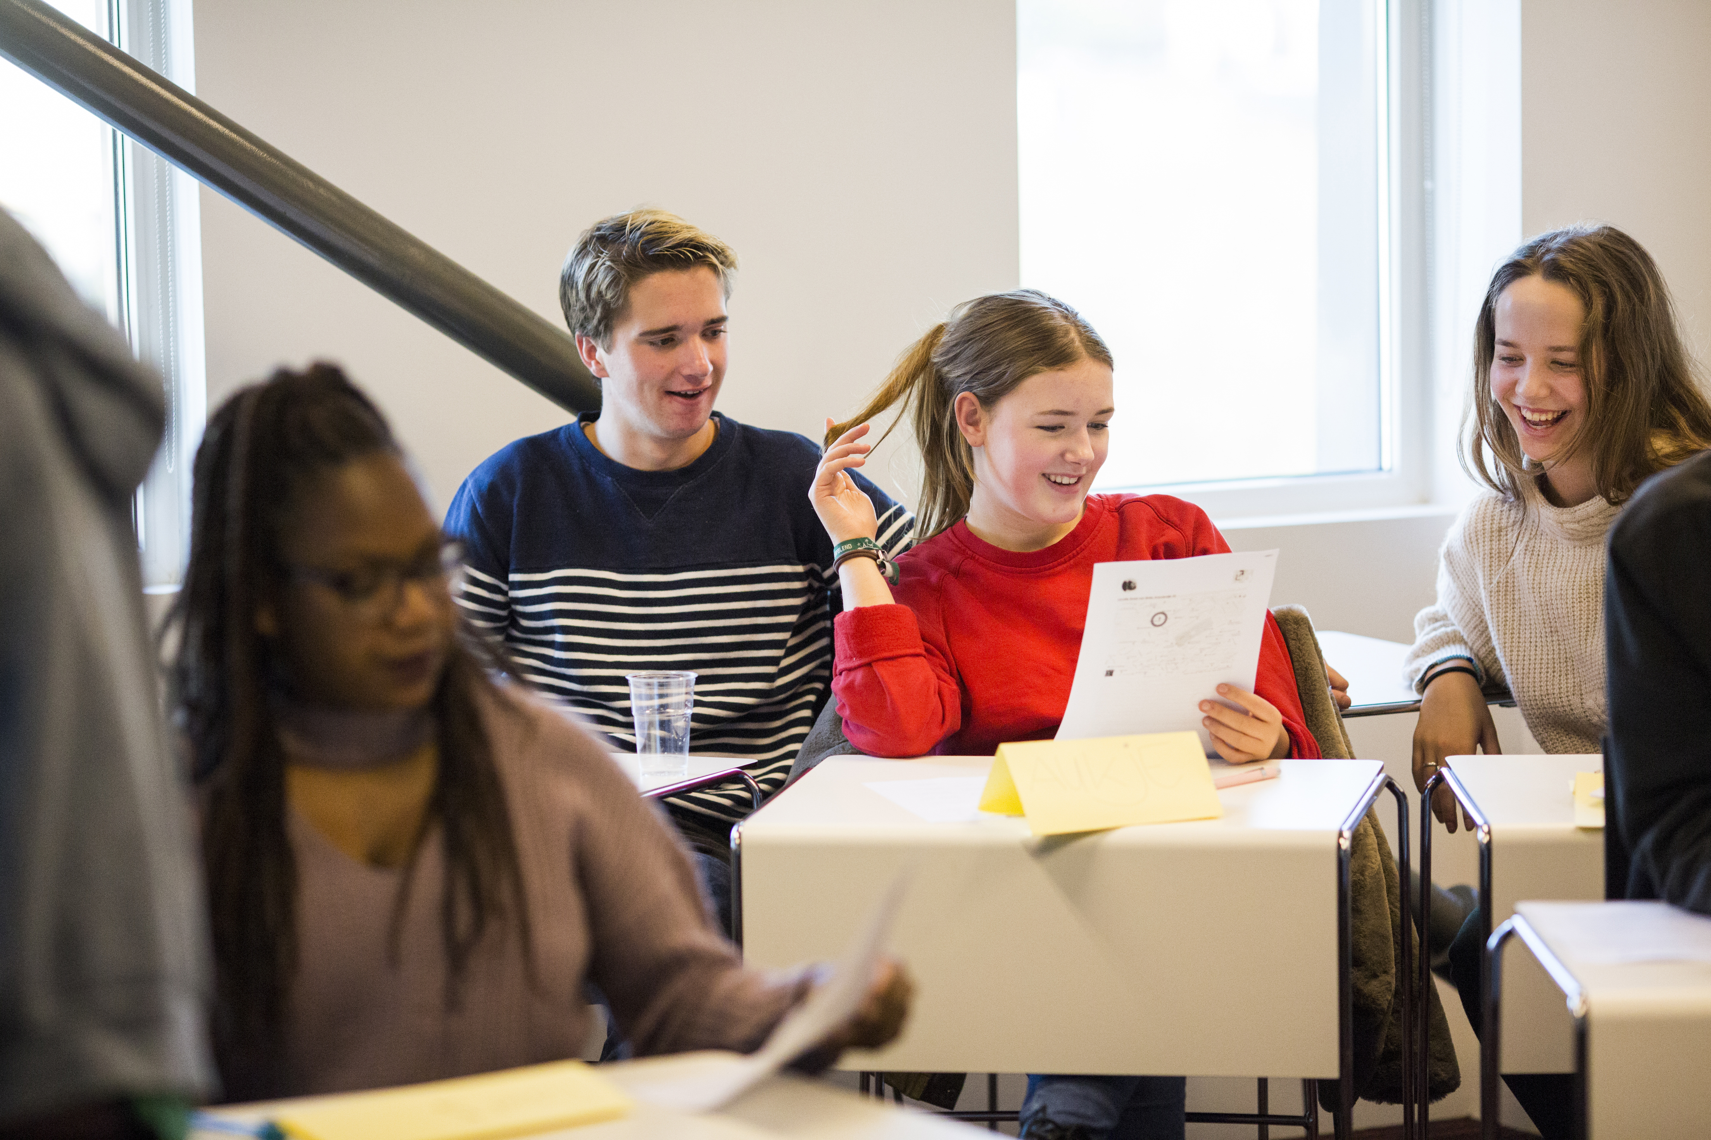
Programma
Voorbereidende les bij Provinciespel Noord-Brabant
Wie doet wat?
Van Probleem naar oplossing
Krachtenveld gemeente en provincie
Over de Lijn Noord-Brabant
Voorbereiding gesprek Statenlid

Slide 3
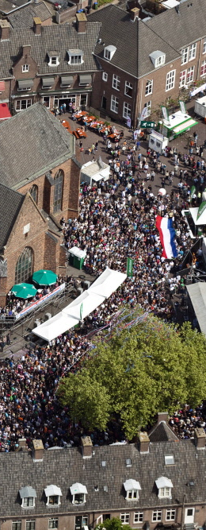
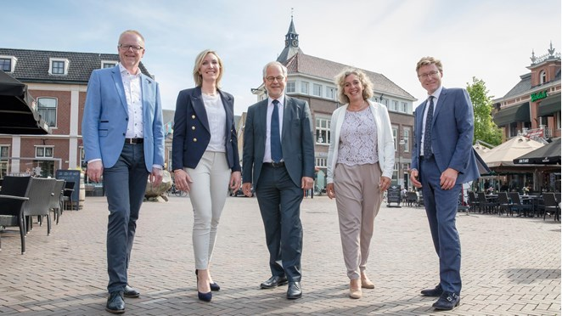
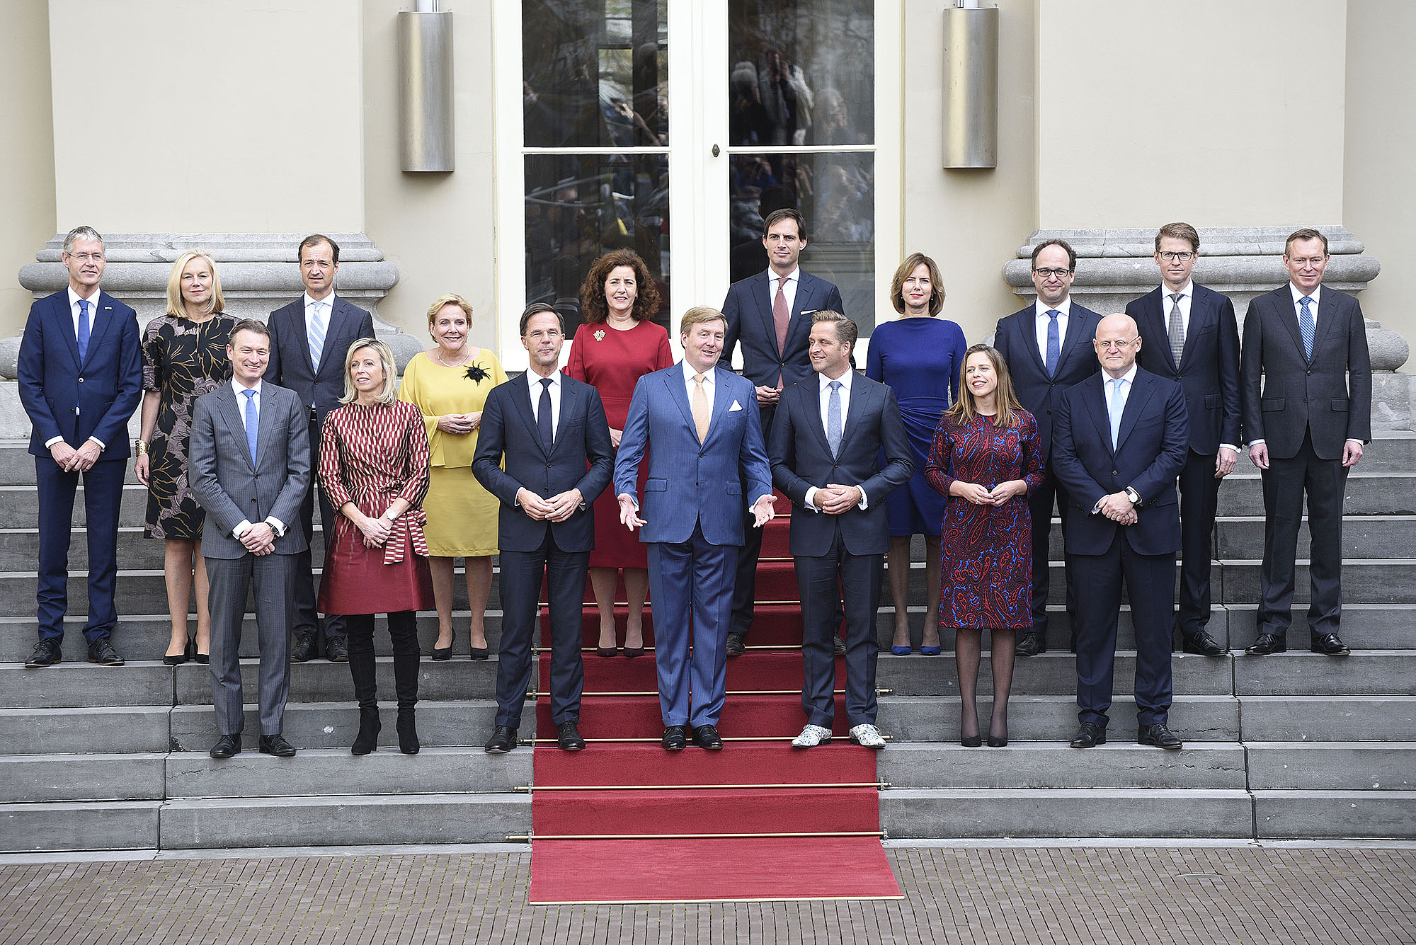
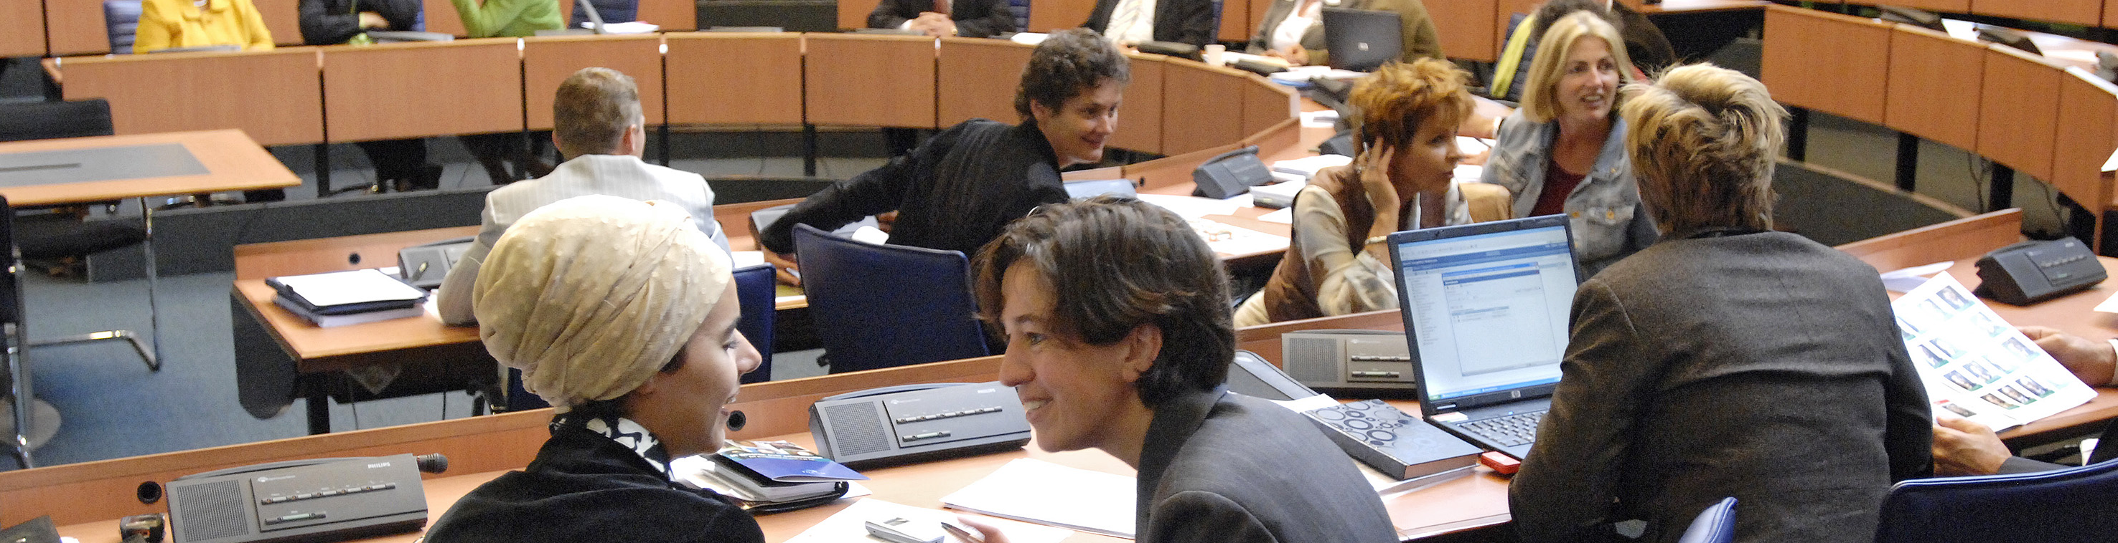
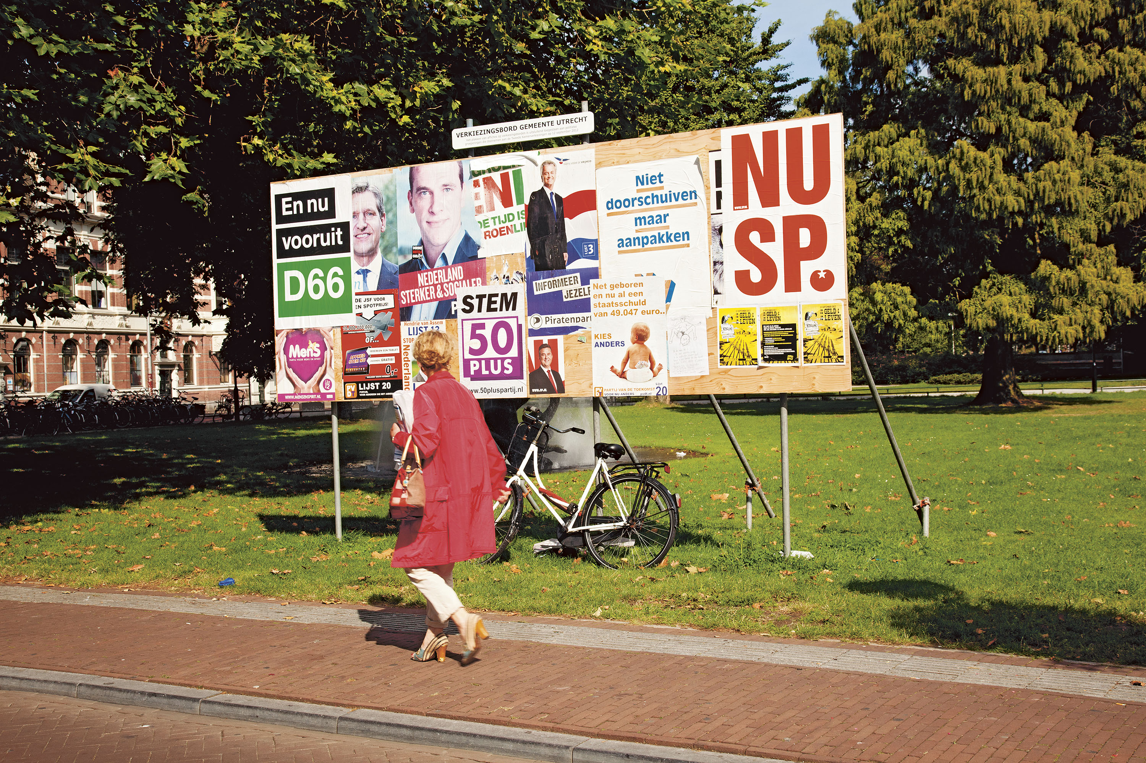
De macht in de gemeente
Voorbereidende les bij Provinciespel Noord-Brabant
Regering
(koning en ministers)
?
?
Burgemeester
Wethouders
?
BENOEMT
KIEZEN
BESLUIT
VOORSTEL
Gemeenteraad
?
KIEZEN
?
Kiezers (burgers)
Notes:
de foto’s staan al klaar, alleen de teksten verschijnen stuk voor stuk.

Slide 4

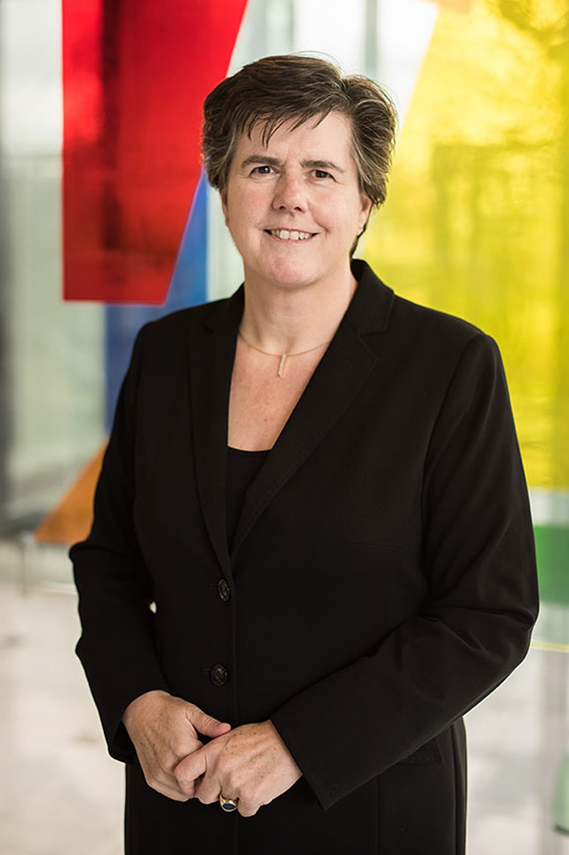


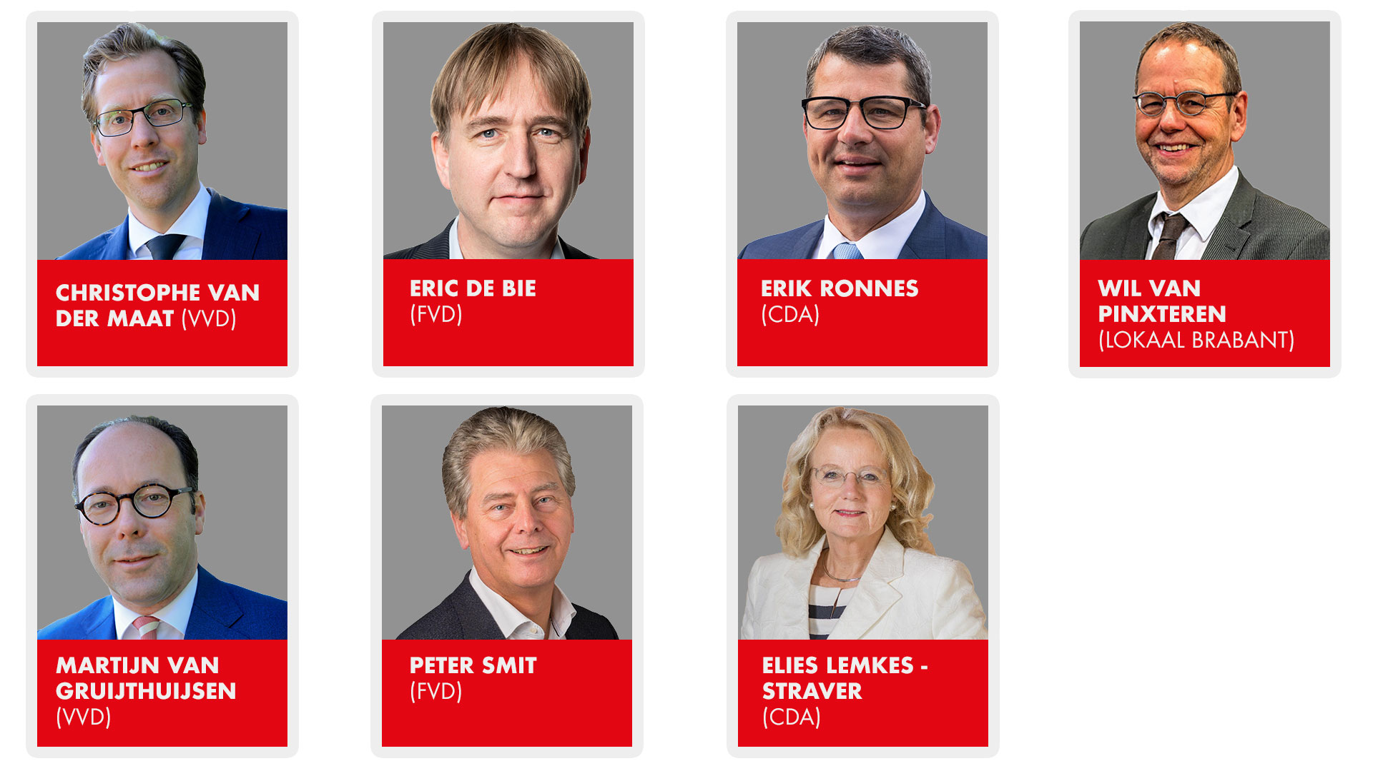


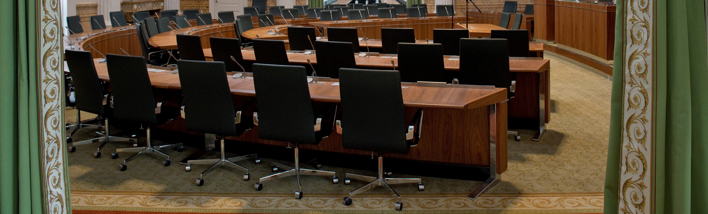
De macht in de provincie
Voorbereidende les bij Provinciespel Noord-Holland
Commissaris van de Koning
Gedeputeerden
Kiezers
Provinciale Staten
Regering
Commissaris van de Koning
BENOEMT
Regering
(koning en ministers)
?
?
?
Gedeputeerden
KIEZEN
VOORSTEL
BESLUIT
?
Provinciale Staten
KIEZEN
Kiezers (burgers)
?
Notes:
de foto’s staan al klaar, alleen de teksten verschijnen stuk voor stuk.

Slide 5
Voorbereidende les bij Provinciespel Noord-Brabant
?
Regering
Burgemeester
Commissaris van de Koning
Gedeputeerden
Gemeenteraad
Kiezers
Provinciale Staten
Regering
Wethouders
Burgemeester
Commissaris van de Koning
?
?
BENOEMT
BENOEMT
Wethouders
?
?
Gedeputeerden
VOORSTEL
BESLUIT
VOORSTEL
BESLUIT
KIEZEN
TOEZICHT
KIEZEN
Gemeenteraad
Financiën
Wegen
Openbaar vervoer
?
Provinciale Staten
?
ZIENSWIJZE
KIEZEN
KIEZEN
?
Kiezers
Kiezers
?
Notes:
Ga snel door de stof heen die je op voorgaande twee dia’s hebt behandeld. Sta stil bij de pijlen Toezicht en Zienswijze.

Slide 6
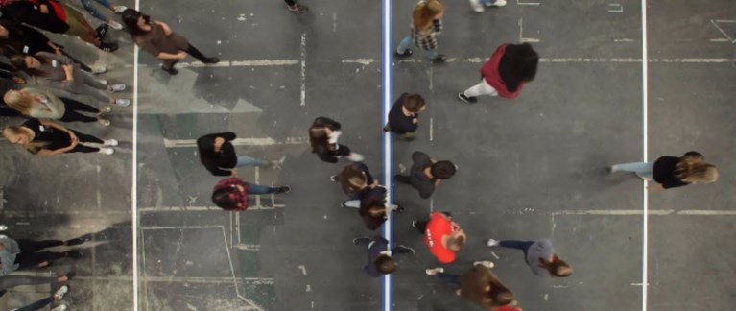
Openingsdia
Beeld op de positie van dit grijze kader.
Voeg een afbeelding toe
Muis-klik rechts op de afbeelding en selecteer ‘Bijsnijden’
Pas de breedte van de afbeelding aan en zonodig de uitsnede
Selecteer de afbeelding en ga naar menu ‘Schikken / Naar achtergrond’ om deze achter het blauwe kader te plaatsen
Verwijder dit grijze kader
Over de lijn Noord-Brabant

Slide 7
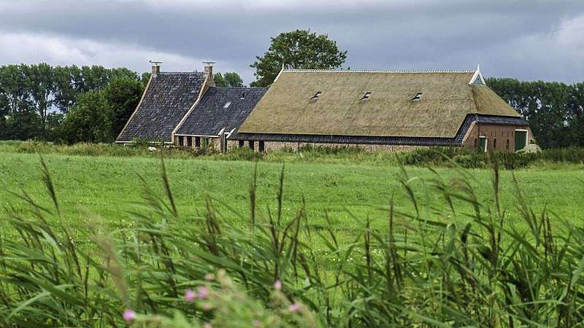
De provincie moet stoppen met het opleggen van nieuwe regels aan boeren, ook als dat slecht is voor het milieu of het klimaat

Slide 8












De provincie moet stoppen met het opleggen van nieuwe regels aan boeren
EENS
ONEENS

Slide 9
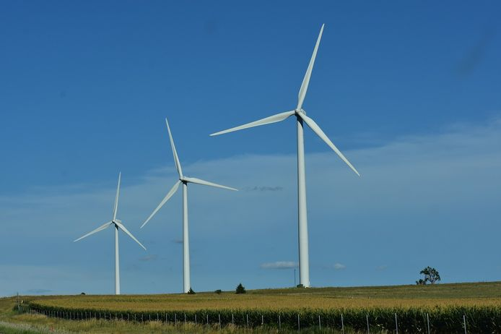
De provincie moet geen windmolens plaatsen, zodat het landschap in mijn omgeving mooi blijft.

Slide 10
De provincie moet geen windmolens plaatsen
EENS
ONEENS

Slide 11
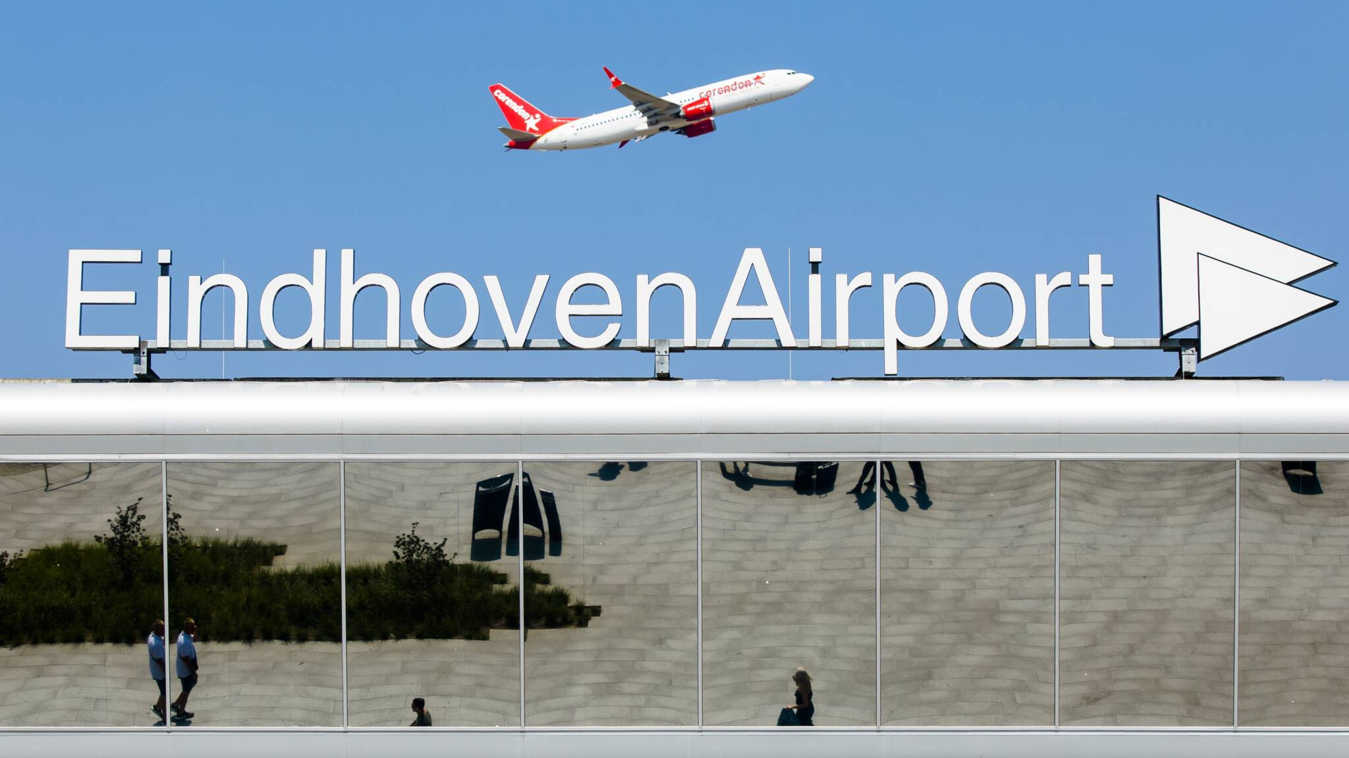
De provincie moet zich verzetten tegen de groei van Eindhoven Airport.

Slide 12
De provincie moet zich verzetten tegen de groei van Eindhoven Airport.
EENS
ONEENS

Slide 13
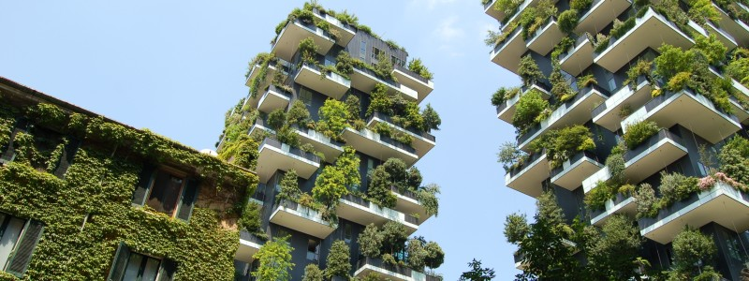
De provincie moet een fonds oprichten waaruit burgers goedkoop kunnen lenen voor de verduurzaming van hun huis.

Slide 14
De provincie moet een fonds oprichten waaruit burgers goedkoop kunnen lenen voor de verduurzaming van hun huis.
EENS
ONEENS

Slide 15
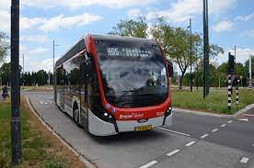
Het openbaar vervoer moet gratis worden voor ouderen op kosten van de provincie.

Slide 16
Het openbaar vervoer moet gratis worden voor ouderen op kosten van de provincie.
EENS
ONEENS

Slide 17
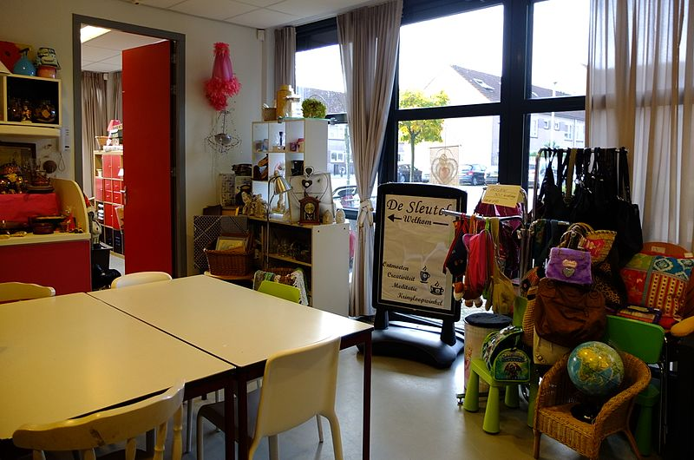
De provincie moet meebetalen aan het openhouden van buurthuizen in kleine dorpen

Slide 18
De provincie moet meebetalen aan het openhouden van buurthuizen in kleine dorpen
EENS
ONEENS

Slide 19
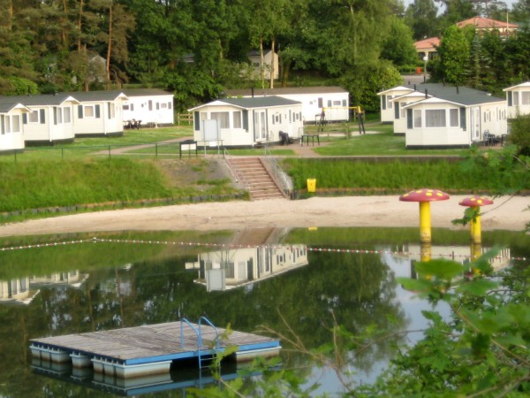
De provincie moet vervallen vakantieparken tegengaan

Slide 20
De provincie moet vervallen vakantieparken tegengaan.
EENS
ONEENS

Slide 21
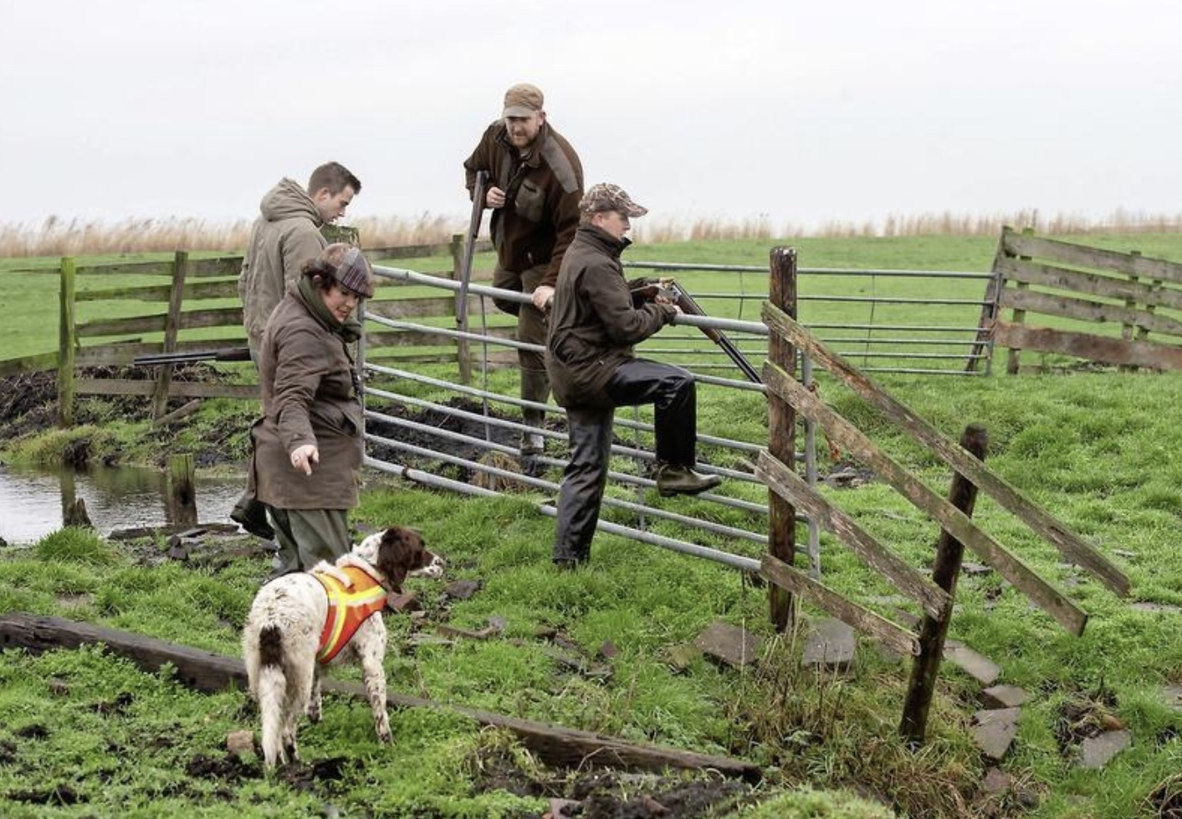
De provincie moet alle jacht op wilde dieren verbieden, ook als dieren overlast veroorzaken

Slide 22
De provincie moet alle jacht op wilde dieren verbieden, ook als dieren overlast veroorzaken
EENS
ONEENS

Slide 23
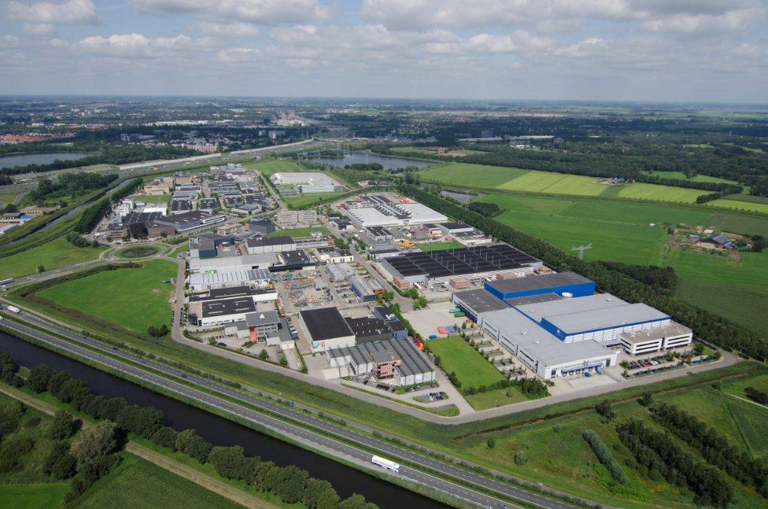
Het is prima als een stukje natuur plaatsmaakt voor een bedrijventerrein

Slide 24
Het is prima als een stukje natuur plaatsmaakt voor een bedrijventerrein.
EENS
ONEENS

